Slide 1
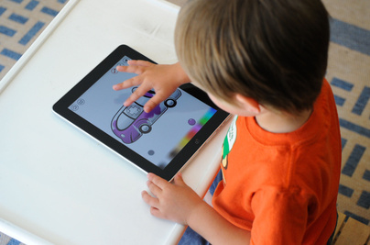
REFLEKTION OCH DIALOG KRING SKÄRMTID OCH HÄLSA ÖSTRA LUGNET SKOLA 2018
Våren 2018
Notes:
Skärmtid
Begreppet skärmtid definieras som den tid en person spenderar framför en skärm ( TV, dator, surfplatta eller en smarttelefon)
Skärmtid förknippas vanligen med sittande och låg fysisk aktivitet
”Man blir ju inte överviktig av datorspel, man blir överviktig av att äta för mycket och röra sig för lite.”-
I de flesta studierna mäter man, oavsett vilka effekter man studerar, kanske inte så mycket hur skärmanvändning påverkar barn. Istället handlar det om vilka effekter bristen på andra aktiviteter får på barnen.

Slide 2
SYFTE OCH MÅL
Hälsofrämjande arbete på Östra lugnet skola 2017 och framåt
Vi arbetar för att barnen ska må bra och ha en god hälsa!
I detta inkluderar vi den fysiska, sociala –och psykiska hälsan
Vi fokuserar nu på temat Skärmtid/sociala medier/Digitala verktyg
Varför? Samhällsutveckling, det syns i våra uppföljningar och vi har själva fört in digitala verktyg

Slide 3
”45 SEKUNDER OM DITT BARNS DIGITALA VARDAG”
https://www.youtube.com/watch?v=Ha0PoUgMTvA

Slide 4
VISSA FORSKARE HÄVDAR ATT ETT BARN IDAG NÄR DET NÅR 80 ÅRS ÅLDER KOMMER ATT HA SPENDERAT 20 ÅR AV SITT LIV FRAMFÖR EN SKÄRM…
Notes:
(Sigman, 2015)

Slide 5
- ANDRA FORSKARE MENAR ATT ”DET ÄR HELT MENINGSLÖST ATT PRATA OM SKÄRMTID”. ”VUXNA REAGERAR MED MORALPANIK.” …. VUXNA SKA RESPEKTERA BARNENS SJÄLVVALDA FRITIDSINTRESSEN
Notes:
Elza Dunkel (pedagog, forskar om nätkulturer, nätsäkerhet, näthat & nätkärlek. Skrivit boken : Vad gör unga på nätet?

Slide 6
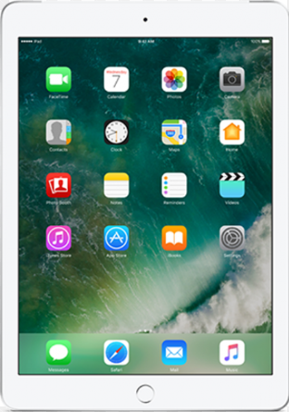
OLIKA FAKTORER SOM HAR BETYDELSE FÖR DIG OCH BARNENS HÄLSA
Notes:
Hälsans bestämningsfaktorer
Det finns en ny faktor som har kommit in i denna bild
Forskningen är inte helt överens om påverkan av våra Ipads och andra skärmar…..

Slide 7
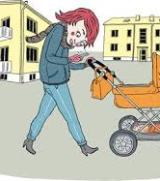
REFLEKTERA ÖVER VAD DU SER!

Slide 8
STÖDFRÅGOR
Nuläge - Hur har ni det?
Önskeläge - Hur skulle ni vilja ha det?
Notes:
Dialog mellan föräldrar i grupperna

Slide 9
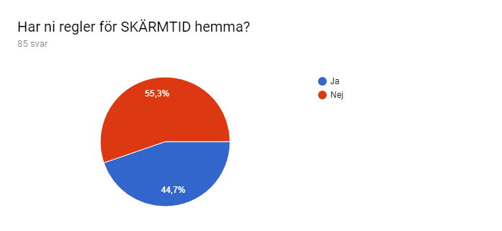
ENKÄTEN…

Slide 10
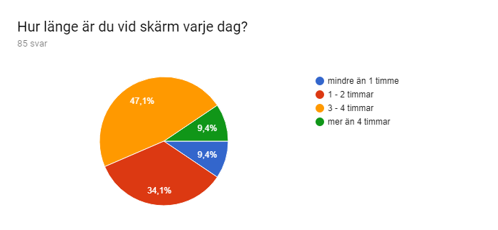

Slide 11
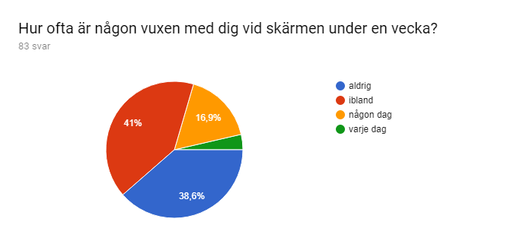

Slide 12
VAD SÄGER ELEVERNA?
Notes:
Resultat från undersökningen som är utförd : 85 elever i åk. 1, 3 och 5 på Östra Lugnet skola april månad 2018.

Slide 13
FÖRÄLDRARNA`S TANKAR LYFTS FRAM

Slide 14
DE NACKDELAR SOM FÖRÄLDRAR KAN UPPLEVA KRING BARNENS MEDIAANVÄNDNING
Rumsligt närvarande, men kommunikativt frånvarande
Familjekonflikter
Balansen mellan media och andra aktiviteter
Oro för kontakter på nätet
Oro för mobbing på nätet
Oro för språkbruket
(STATENS MEDIARÅD, December 2017)
Notes:
Enkäter
1679 föräldrar
1597 barn 9-18 år
Intervjuer
14 föräldrar
16 barn

Slide 15
FÖRDELAR SOM FÖRÄLDRAR KAN UPPLEVA KRING BARNENS MEDIAANVÄNDNING
Barnet blir lätt att få tag på (ökad kontroll)
Barnets autonomi ökar (självständighet)
Ökat kontaktnät
Barnet har ett gott socialt umgänge via mobilen
Barnet gör roliga och kreativa saker med mobilen
(STATENS MEDIARÅD, December 2017)
Notes:
Nackdelarna mot fördelarna= Föräldrarna har därmed en kluven inställning tillmedia och mobilanvändning

Slide 16
FÖRÄLDRAR HAR EN VIKTIG ROLL -ATT VÄGLEDA BARNS MEDIA ANVÄNDNING

Slide 17
LÄNKAR+ LÄSTIPS: MEDIA ANVÄNDNING, SKÄRMTID, HÄLSA HOS BARN - OCH UNGA IDAG

Slide 18
KÄNNS DEN HÄR SITUATIONEN BEKANT? - VAD ÄR ”LAGOM” MYCKET MEDIETID?
- VAD TÄNKER NI OM BALANSEN MELLAN DET BARNET GÖR FRAMFÖR EN SKÄRM OCH ÖVRIGA AKTIVITETER? - VAD TÄNKER NI OM ER EGEN MEDIEANVÄNDNING? -- -HUR SÄTTER MAN GRÄNSER?

